Slide 1



INSTITUTO TECNOLOGICO DE FRONTERA COMALAPA
CATEDRÁTICO: Mingo Velázquez Francisco Javier.
MATERIA: Tópicos Selectos de Base de datos.
NOMBRE DEL ALUMNO: Moguel Recinos Miriam.
NUMERO DE CONTROL: 211260044
CARRERA: Ingeniería en Sistemas Computacionales.
NOMBRE DEL TRABAJO: Ejercicios.
FRONTERA COMALAPA, CHIAPAS A 17 DE OCTUBRE DE 2025

Slide 2






Ejercicios

Slide 3

Introducción
En esta práctica se desarrollaron ejercicios CRUD (Crear, Leer, Actualizar y Eliminar) sobre los microservicios Curso y Estudiantes, utilizando cuatro frameworks: Angular, Astro, React y NestJS. El objetivo fue practicar la manipulación de datos desde distintos entornos de desarrollo, conectados a microservicios construidos con Spring Boot y bases de datos en contenedores Docker. Se realizaron pruebas con Postman para verificar los endpoints y luego se consumieron desde los cuatro frameworks. Cada ejercicio permitió observar las diferencias de implementación según la herramienta, fortaleciendo la comprensión de la arquitectura cliente-servidor y el trabajo con APIs RESTful.

Slide 4

Justificación
Esta práctica se realizó con cuatro frameworks diferentes para comparar la implementación de operaciones CRUD en distintos entornos de desarrollo. Cada tecnología maneja de manera particular los datos, las peticiones HTTP y la comunicación con los microservicios. Además, se fortaleció el aprendizaje sobre la integración entre frontend, backend y bases de datos, aplicando buenas prácticas de arquitectura distribuida. El uso de Docker aseguró un entorno controlado para las bases de datos, y la conexión con Spring Boot y NestJS permitió observar dos enfoques distintos en la implementación de microservicios

Slide 5
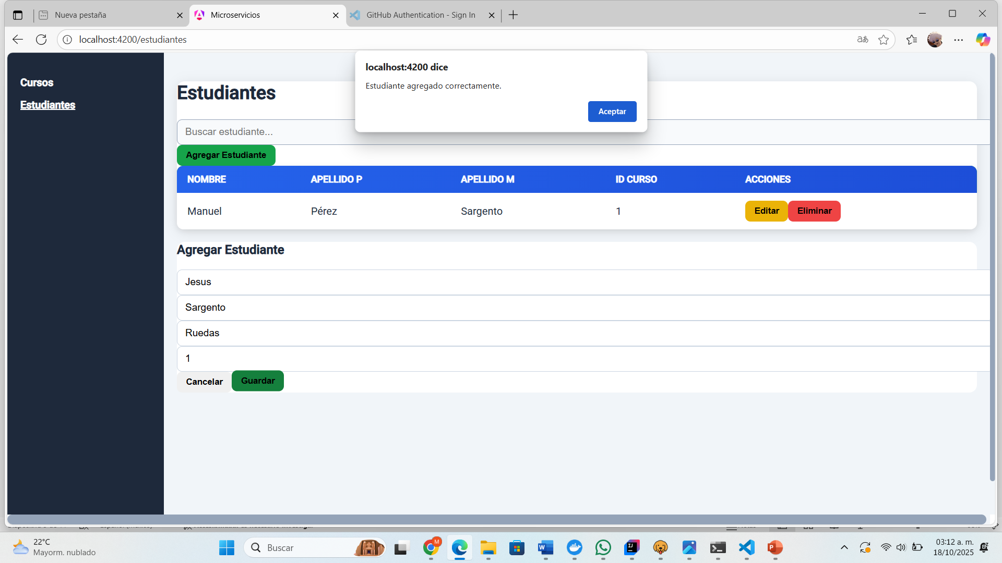
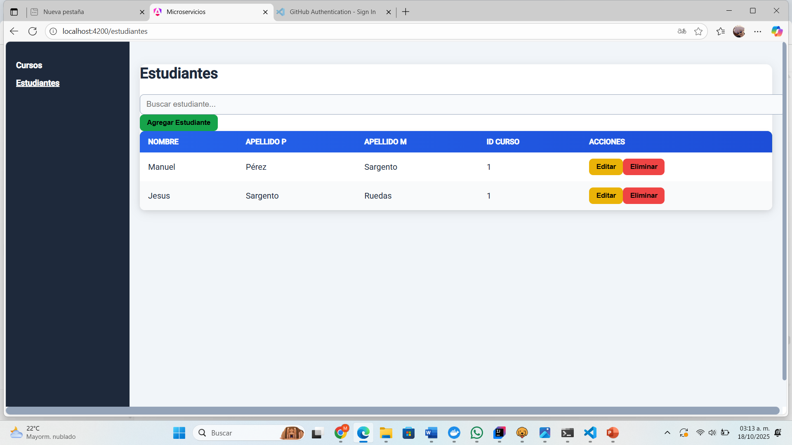
Angular
En Angular se desarrolló una interfaz visual para gestionar los datos de los microservicios Curso y Estudiantes. Se implementaron componentes y servicios para cada operación CRUD:
Crear: se añadió un formulario modal para registrar un nuevo curso o estudiante. Al presionar “Guardar”, los datos se enviaban mediante el método create() al endpoint correspondiente.

Slide 6
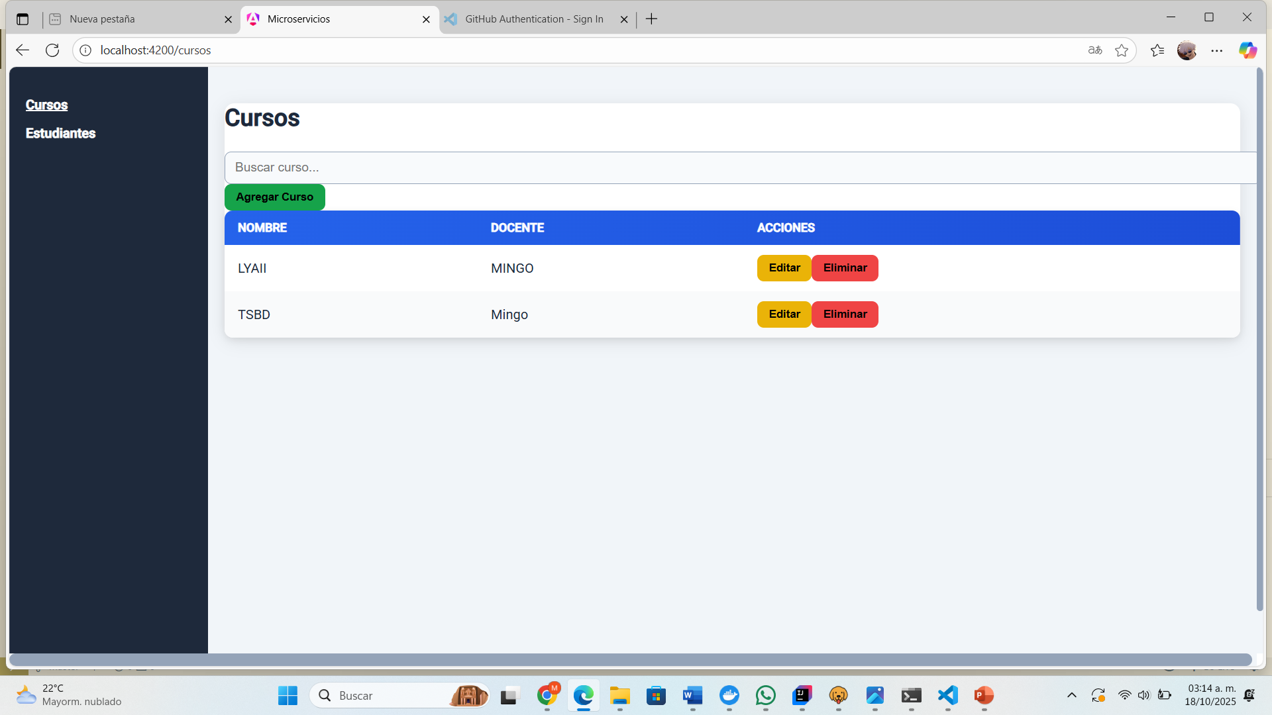

Leer
Leer: Se desarrolló una tabla dinámica que muestra todos los registros provenientes de la base de datos.

Slide 7
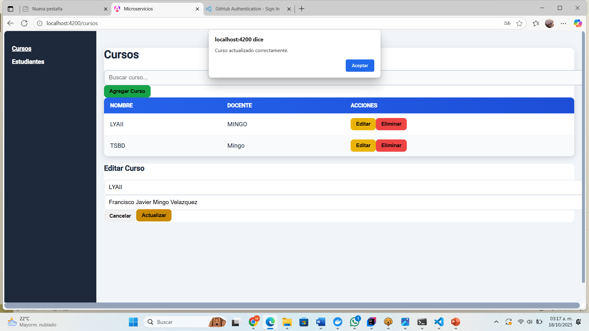
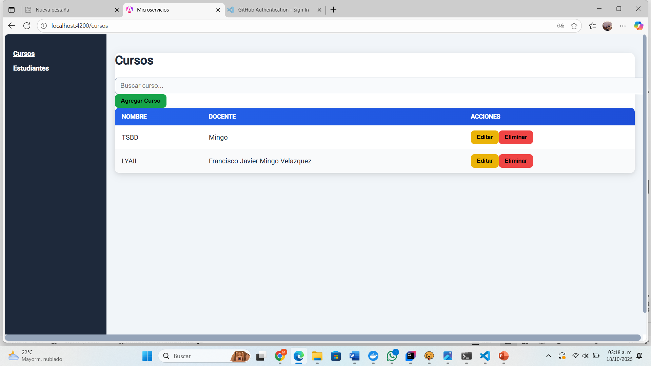
Actualizar
Actualizar: al hacer clic en el botón “Editar”, se abría un modal con los datos del registro seleccionado, los cuales podían modificarse y guardarse nuevamente.

Slide 8
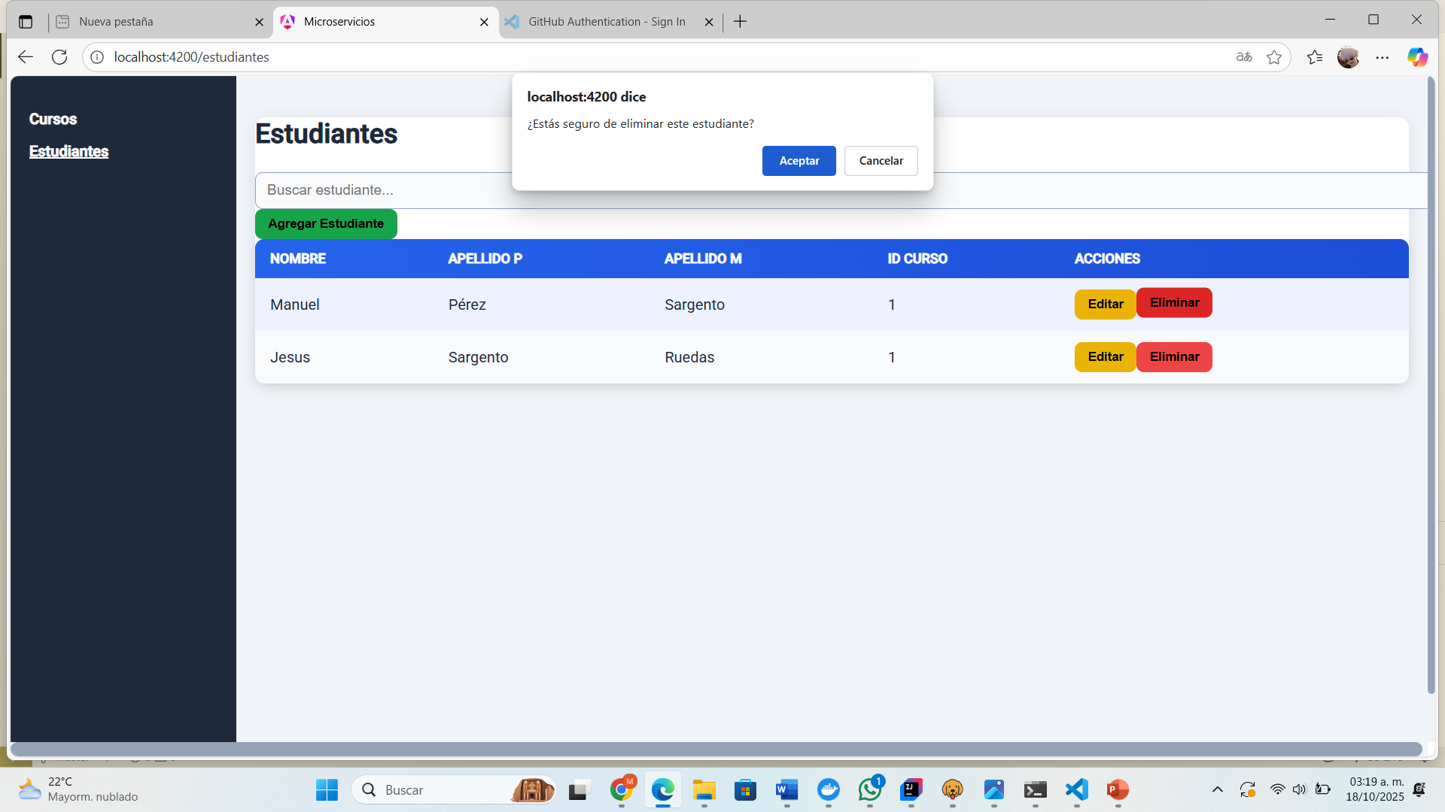
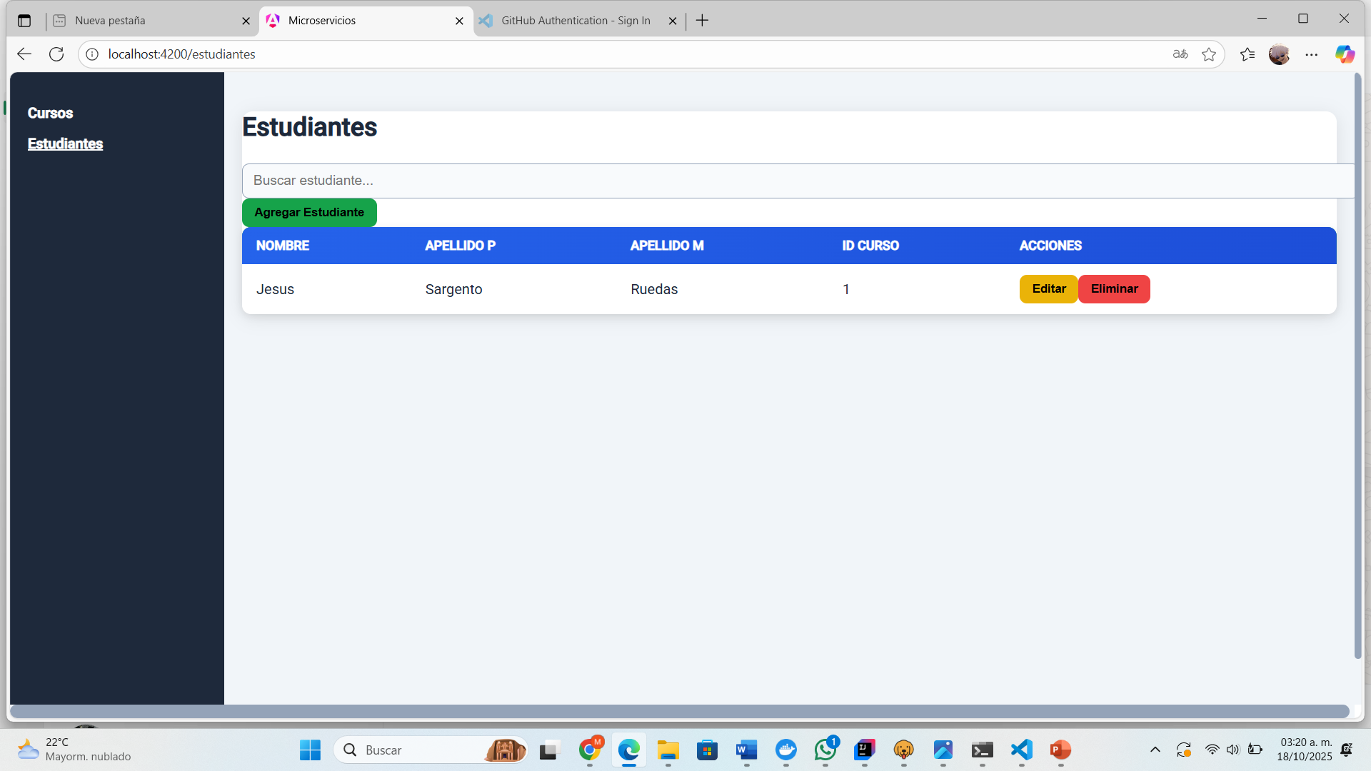
Eliminar
Eliminar: se añadió un botón “Eliminar” en cada fila de la tabla, el cual enviaba una petición DELETE al microservicio correspondiente.

Slide 9
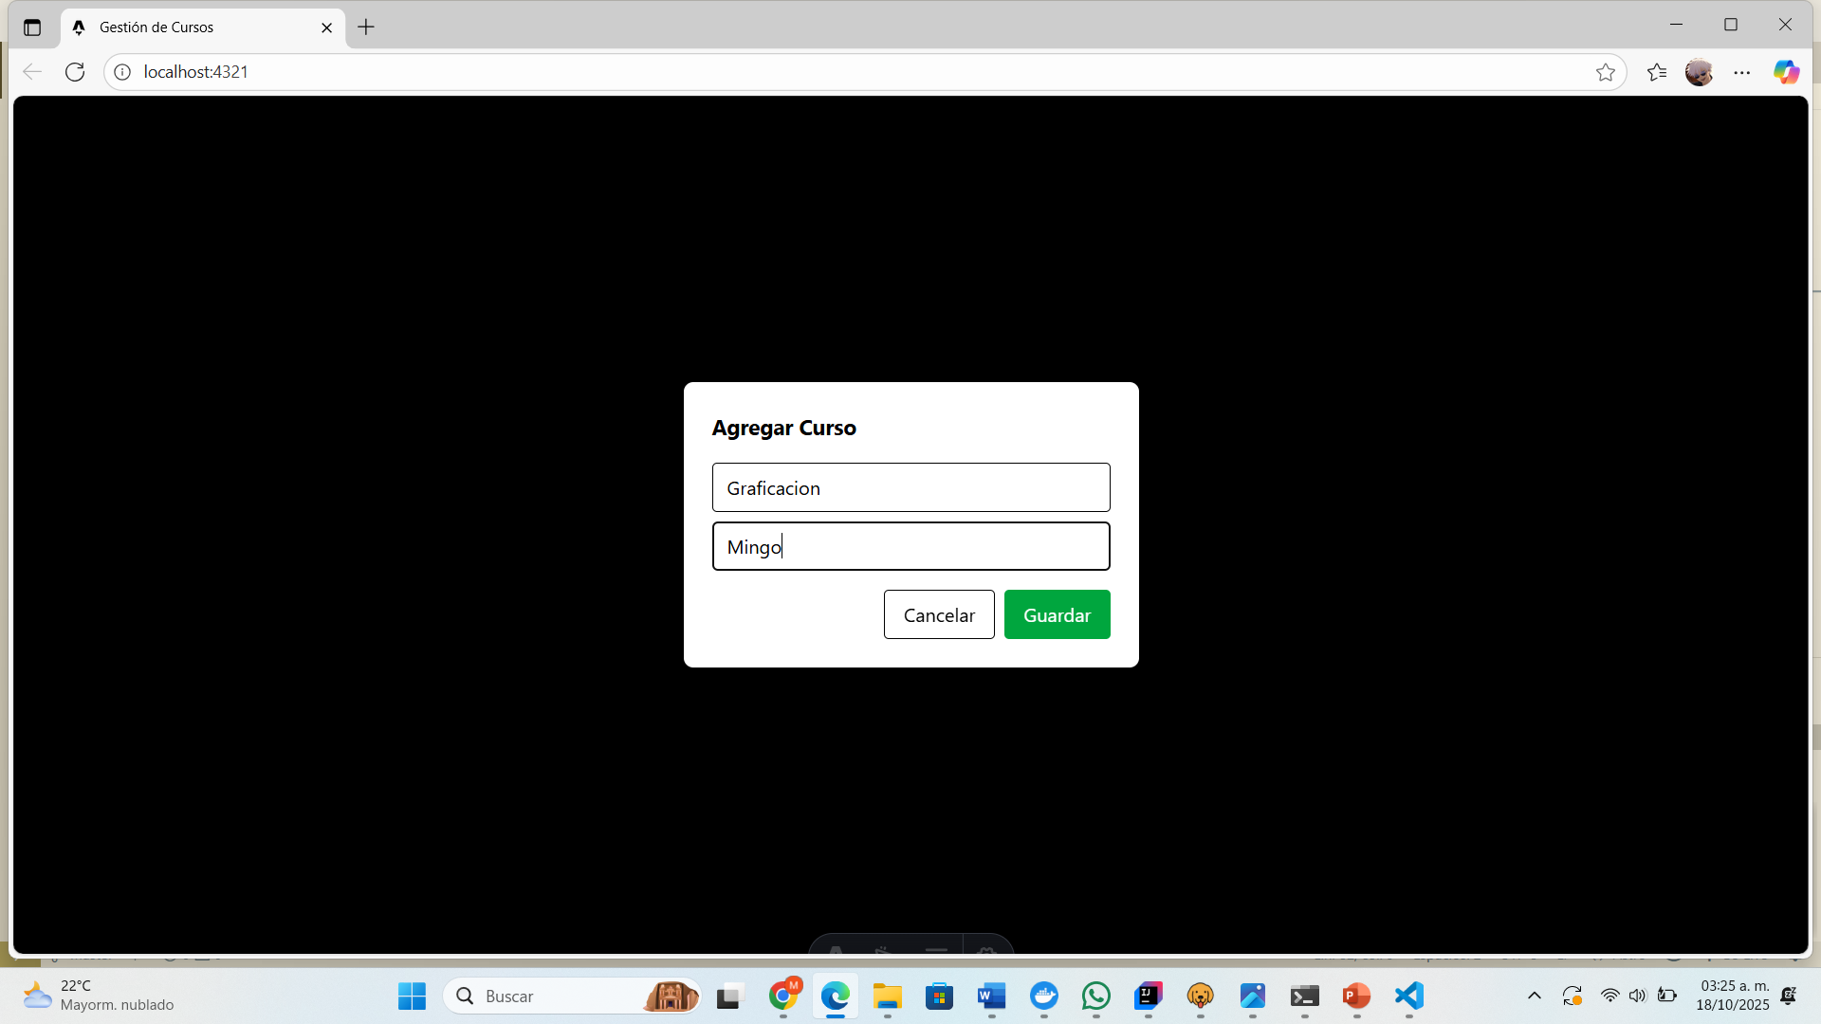
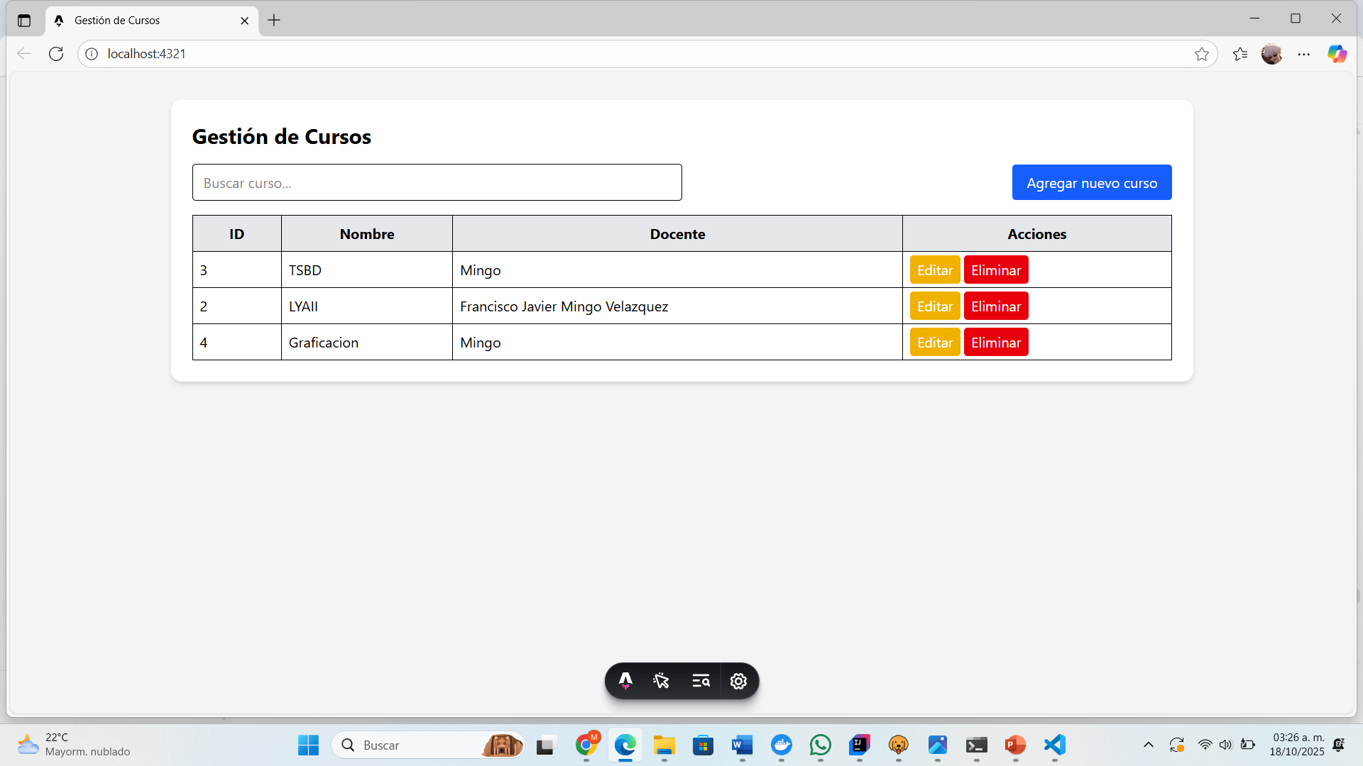
Astro
En Astro se realizaron ejercicios CRUD de manera más ligera, utilizando componentes y peticiones fetch(). Se insertaron nuevos registros de cursos y estudiantes mediante formularios HTML controlados por JavaScript.

Slide 10
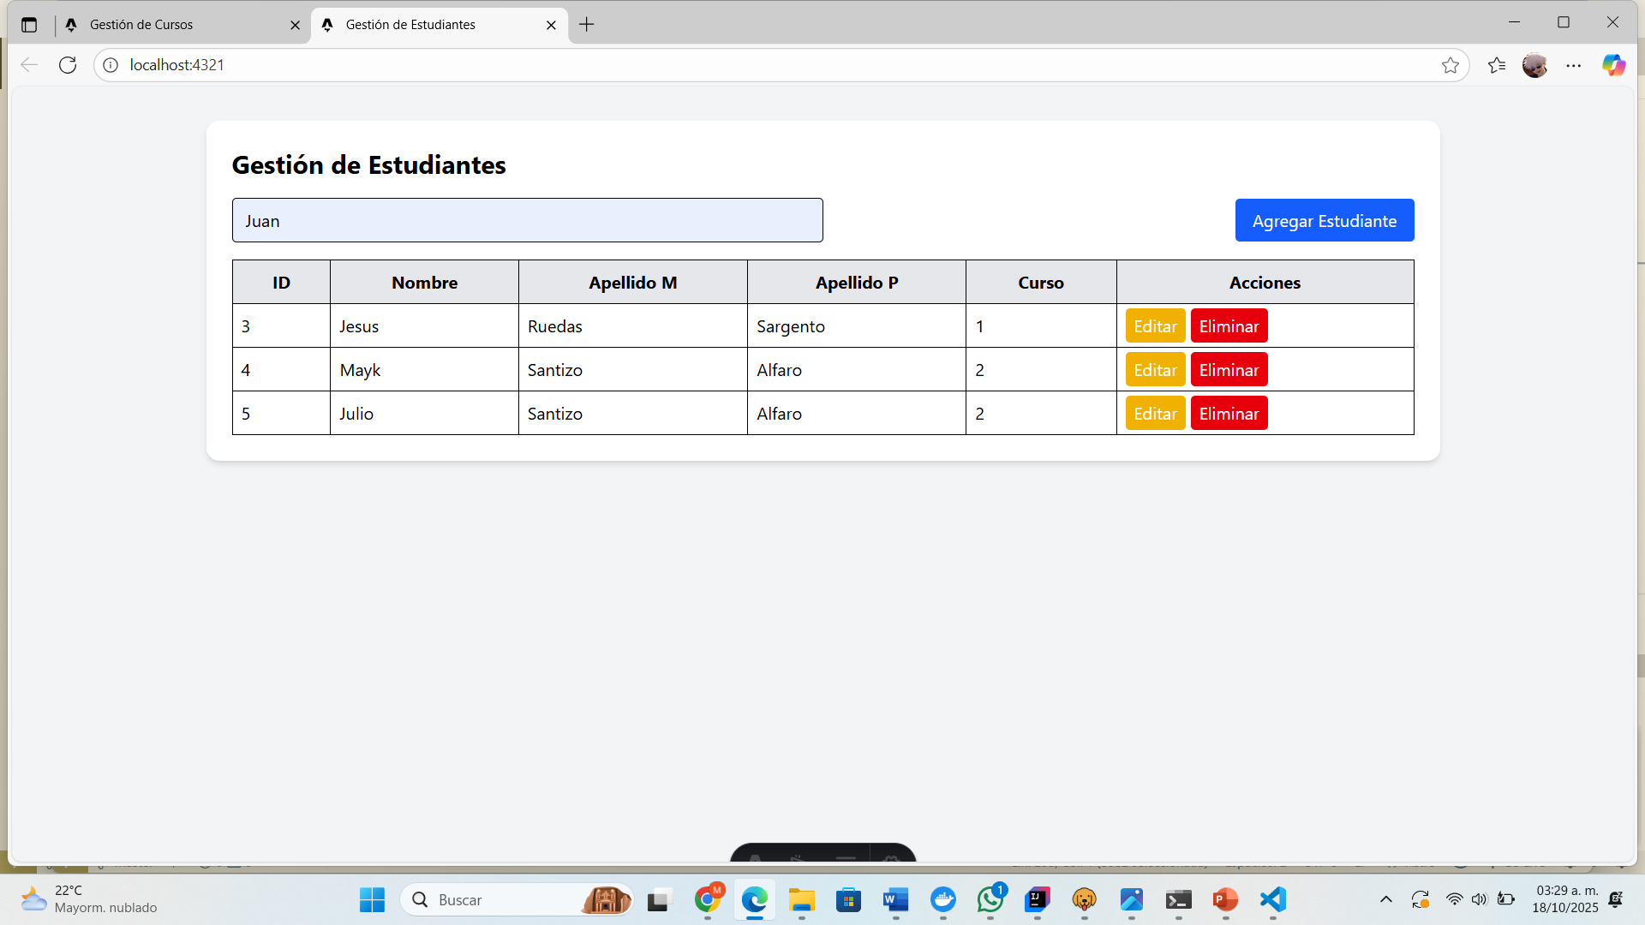
Se listaron los registros en la página principal (index.astro), mostrando los datos de ambos microservicios.

Slide 11
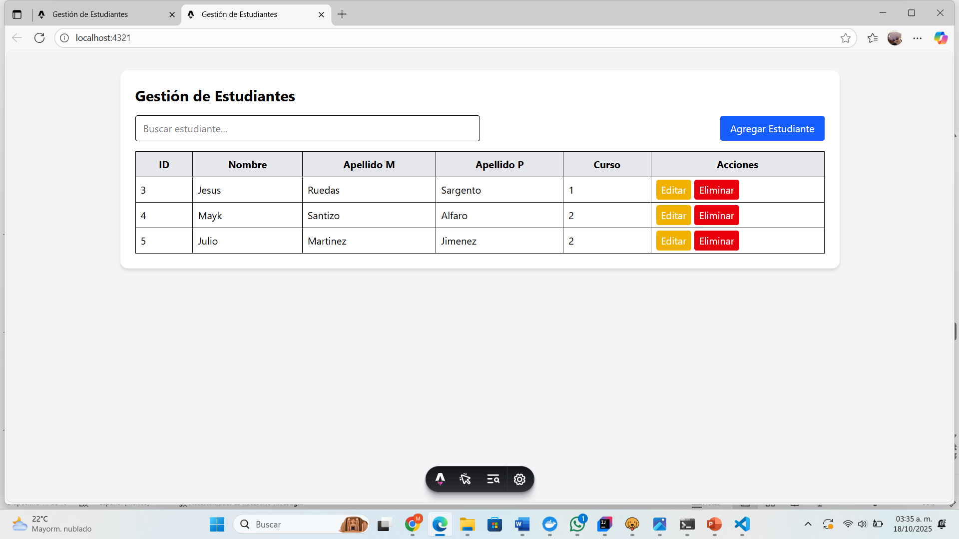
La actualización de información se realizó mediante un formulario que enviaba los datos editados a través de una petición PUT, por ejemplo, para actualizar el registro con ID 5.

Slide 12
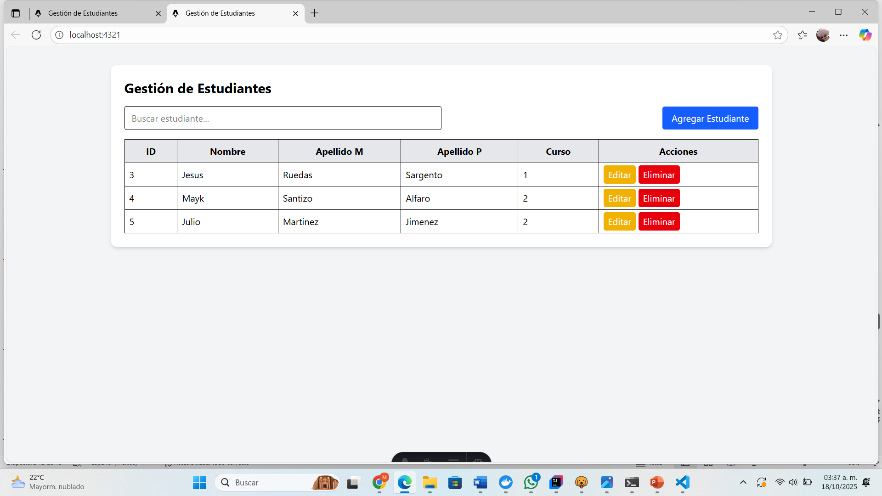
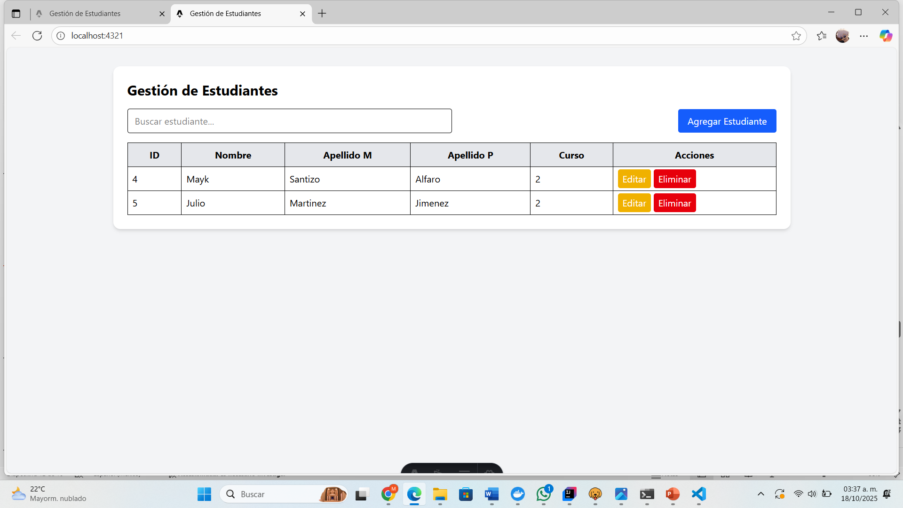
Se eliminaron los registros directamente con un botón que ejecutaba una petición DELETE.

Slide 13
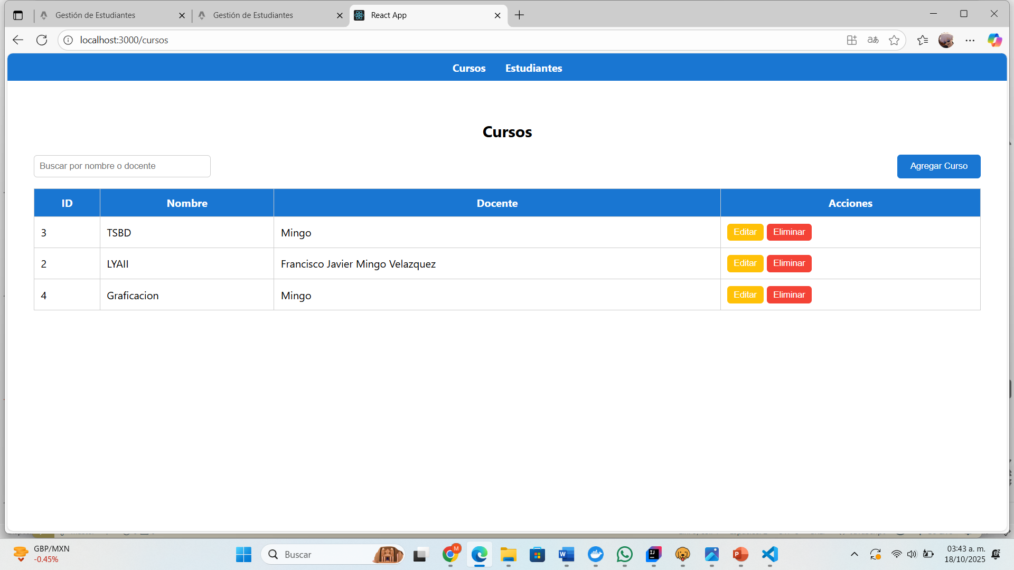
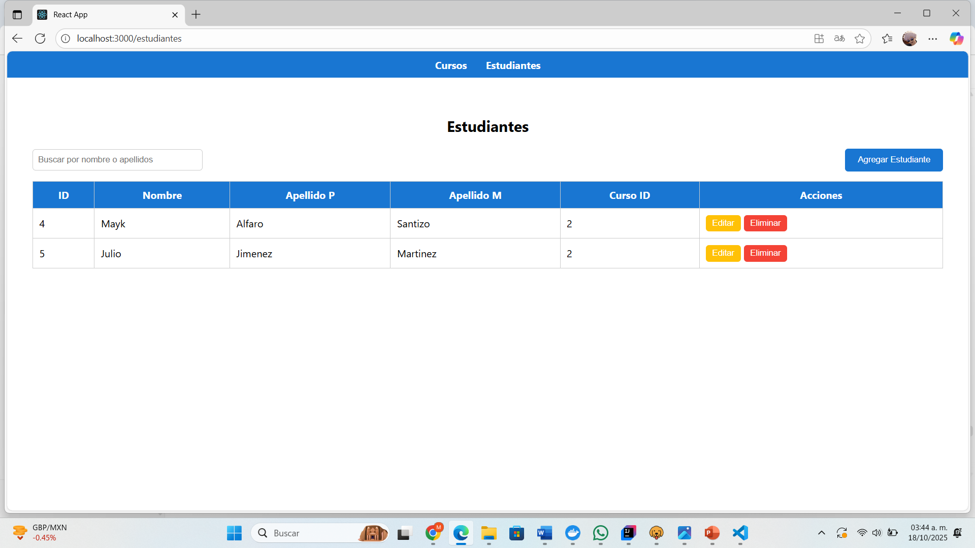
React
En React se trabajó con componentes funcionales, hooks y Axios para implementar las operaciones CRUD.
Leer: los registros se cargaron mediante useEffect al iniciar la aplicación, mostrando la información en una tabla interactiva.

Slide 14
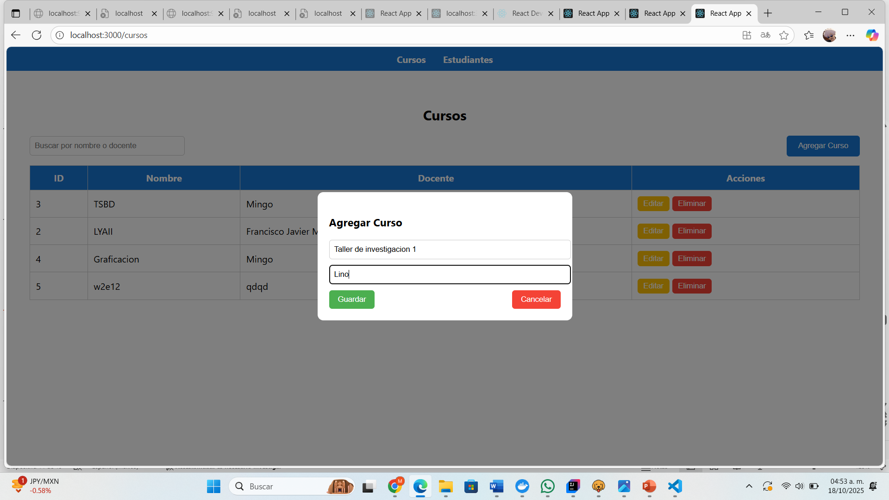
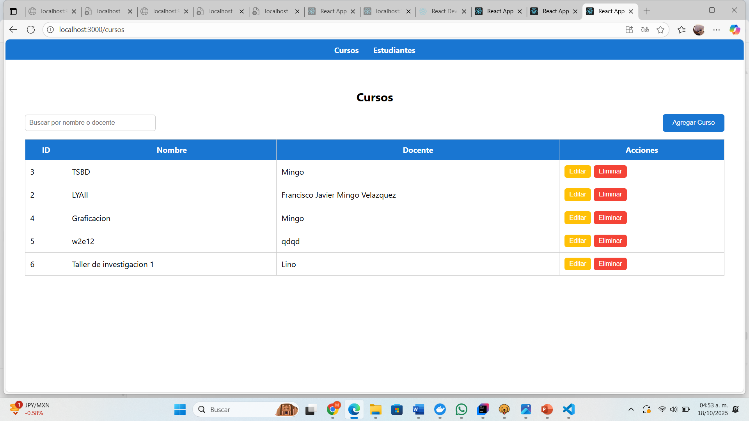
Crear: se utilizó un formulario controlado con useState para capturar los datos y enviarlos al microservicio correspondiente.

Slide 15
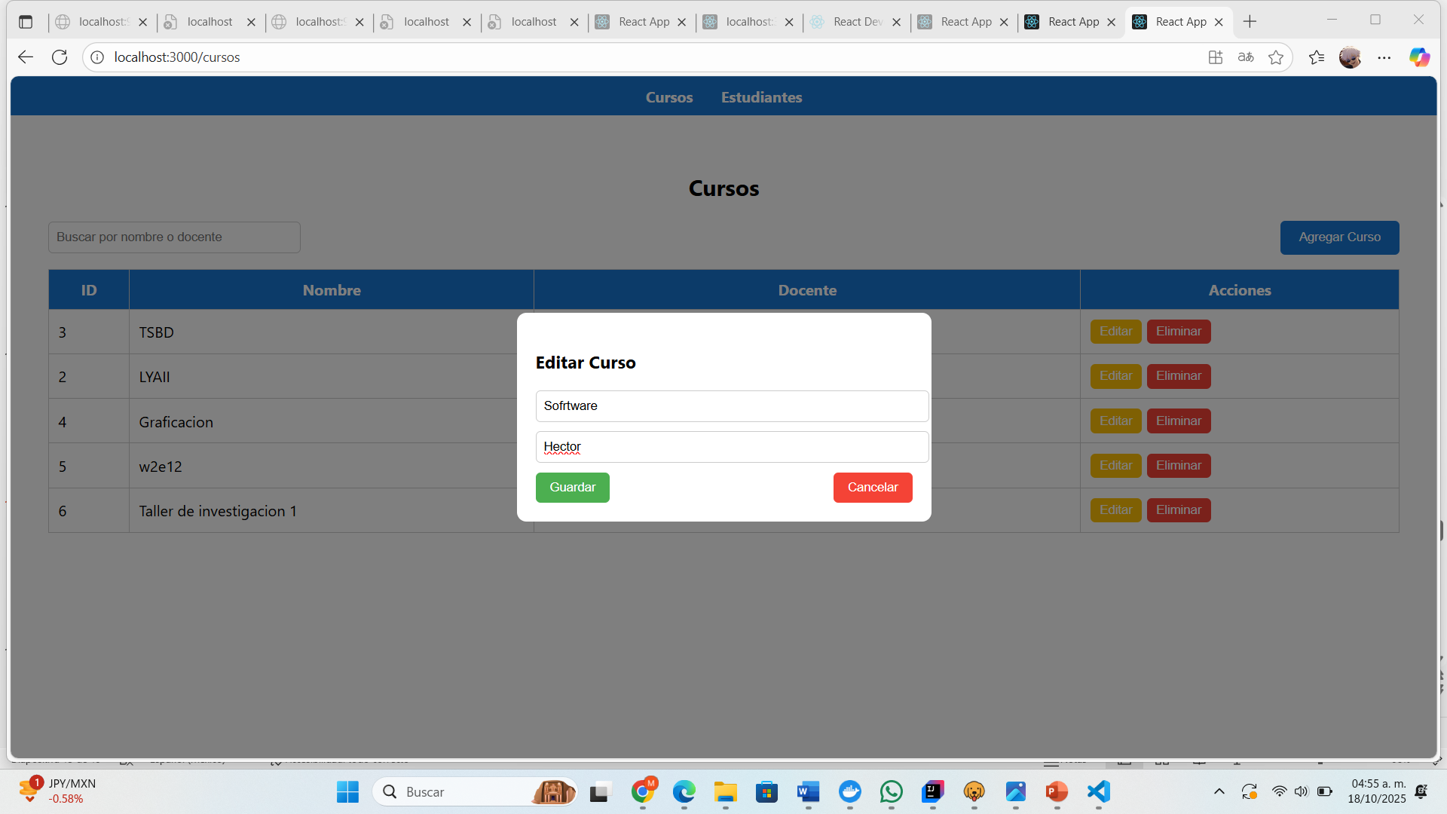
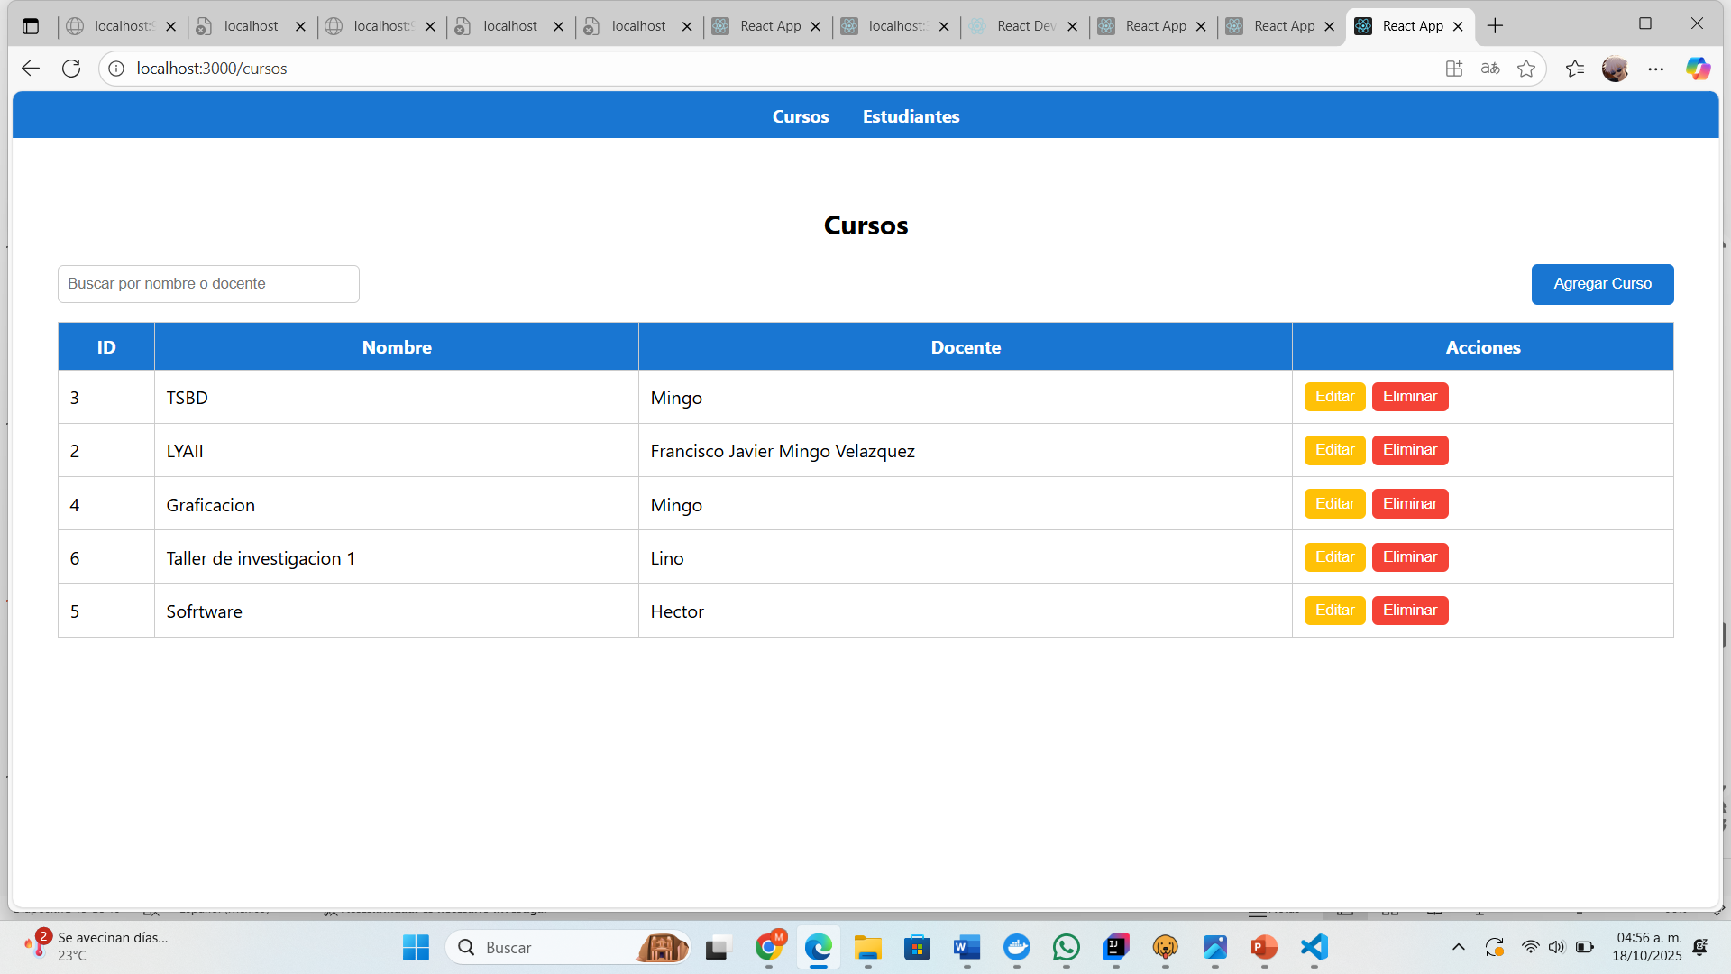
Actualizar: se implementó un modal que permitía modificar los datos de un registro seleccionado, enviando posteriormente una petición PUT al backend. En este ejemplo, se actualizó el registro con ID 5..

Slide 16
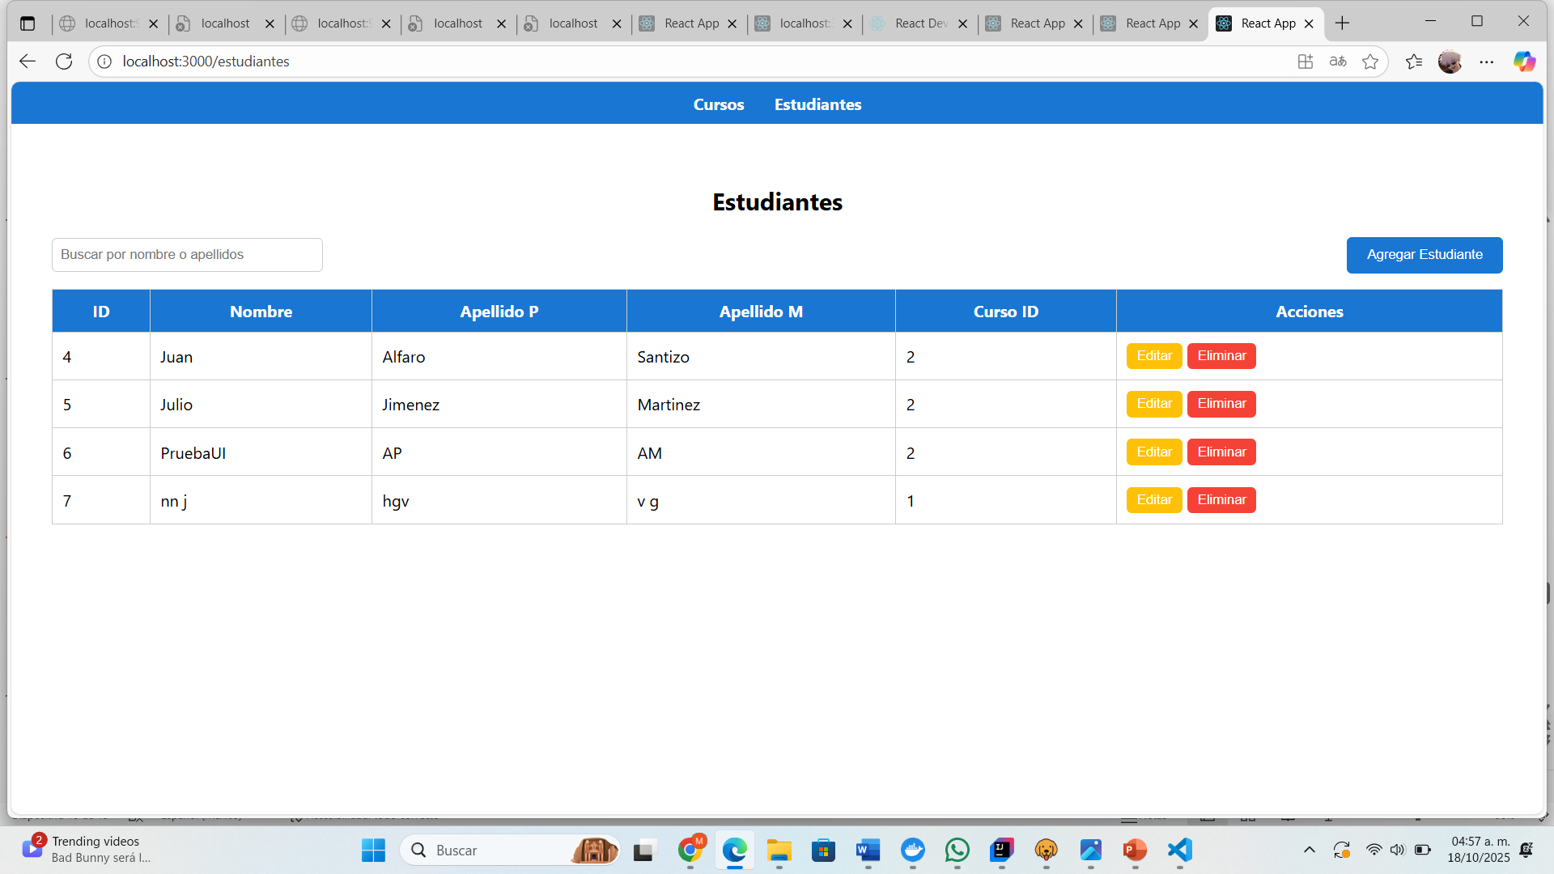
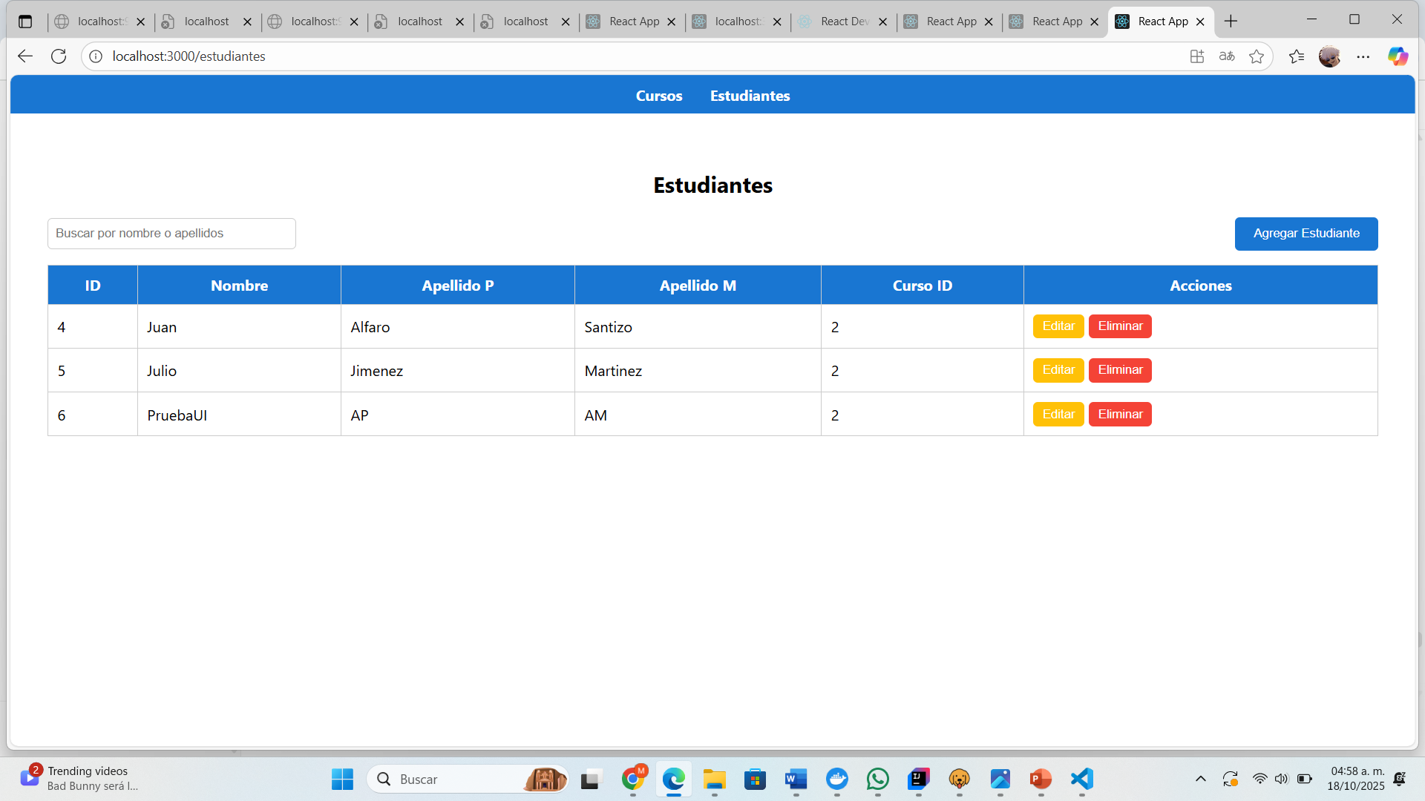
Eliminar: cada fila contaba con un botón que, al presionarse, ejecutaba la función deleteRecord(), eliminando el registro tanto de la tabla como de la base de datos. En este ejemplo, se eliminó el registro con ID 7.

Slide 17
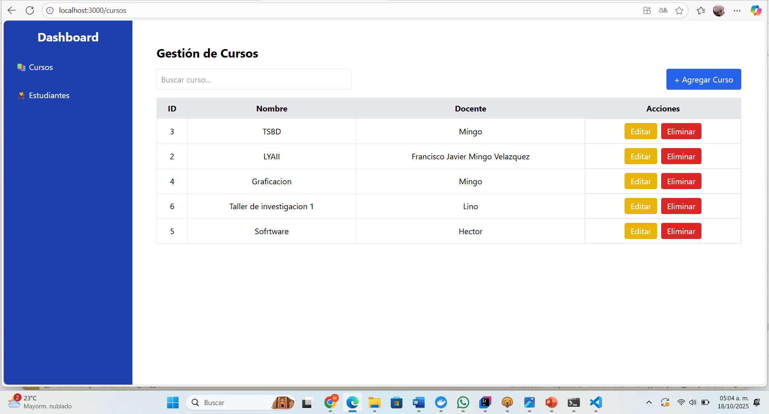
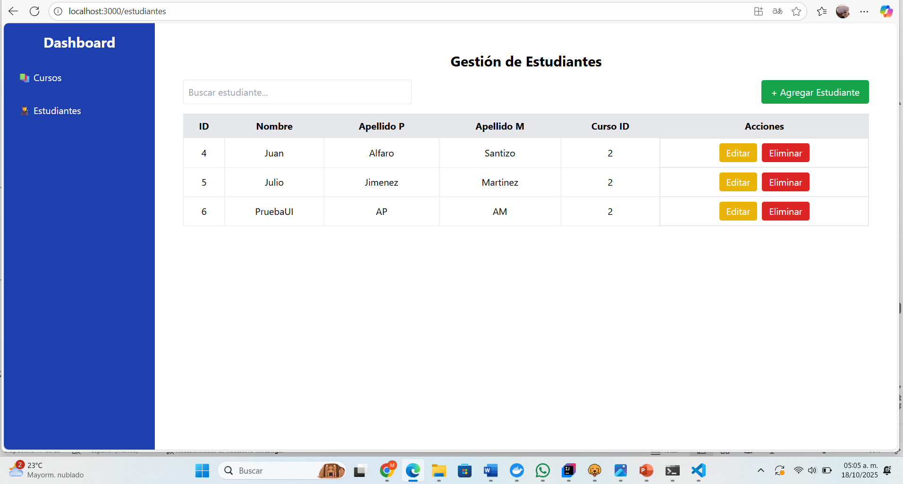
Nestjs
En NestJS se desarrollaron los microservicios y endpoints necesarios para implementar las operaciones CRUD desde el backend. Se crearon controladores (controllers) encargados de gestionar las rutas GET.

Slide 18
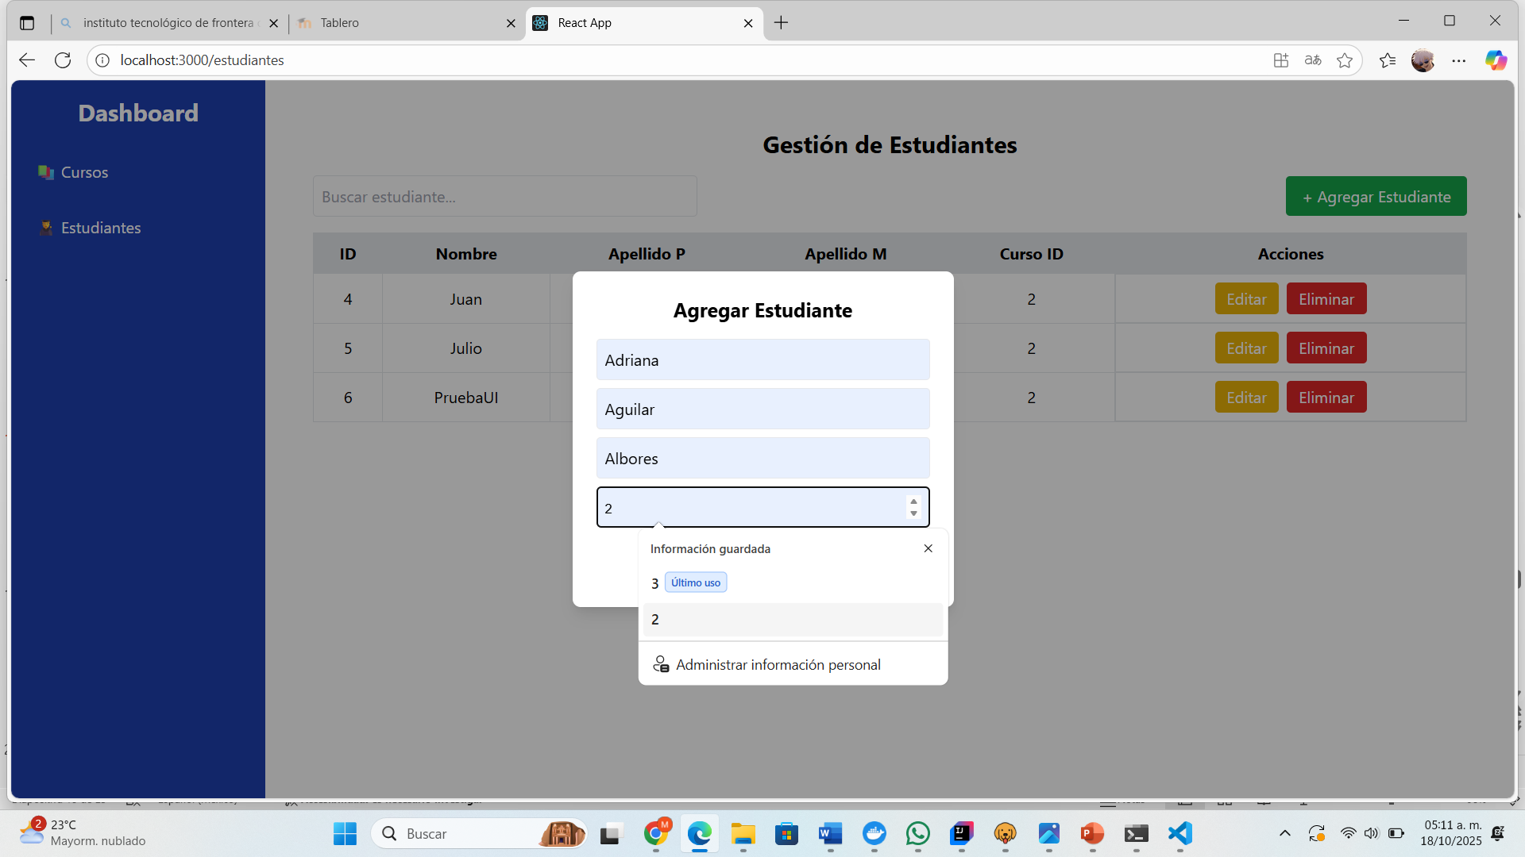
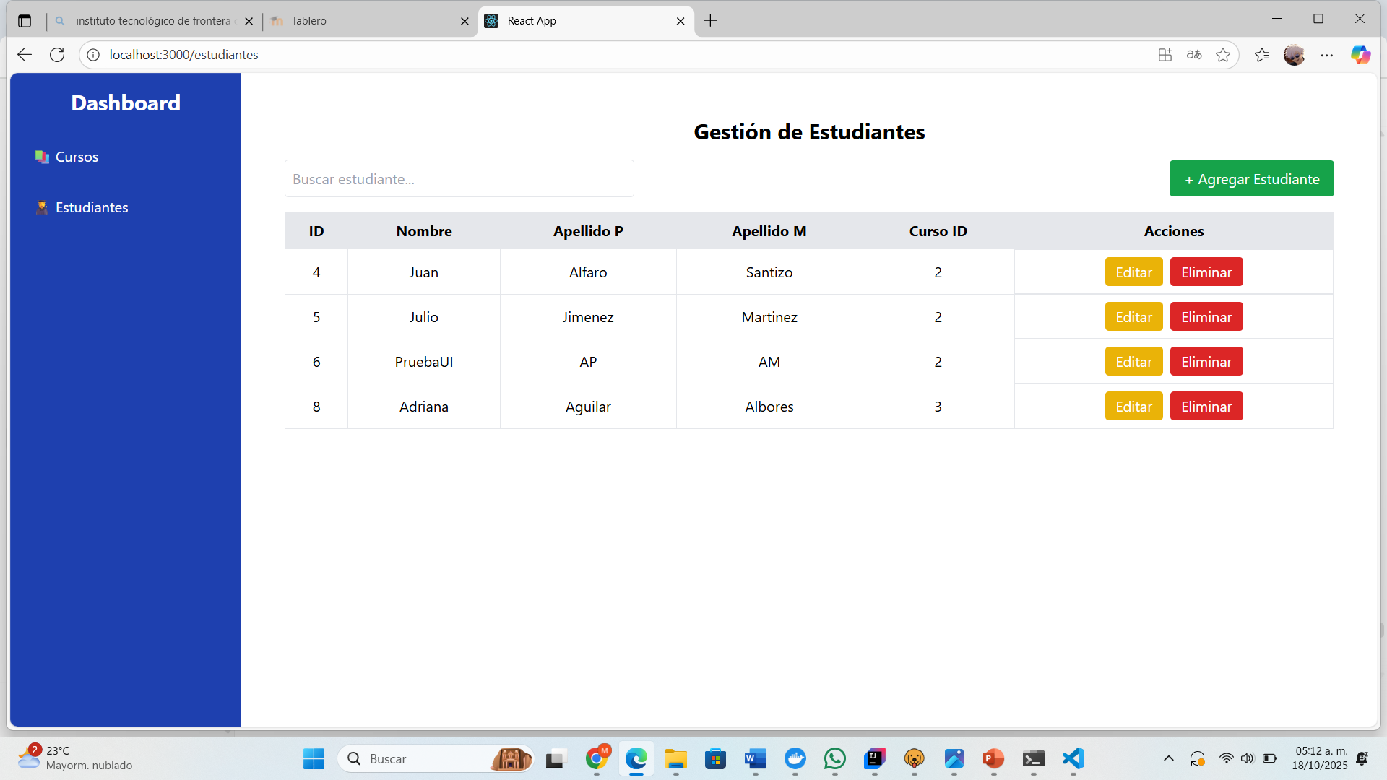
Se crearon controladores (controllers) que gestionaban las rutas POST
.

Slide 19
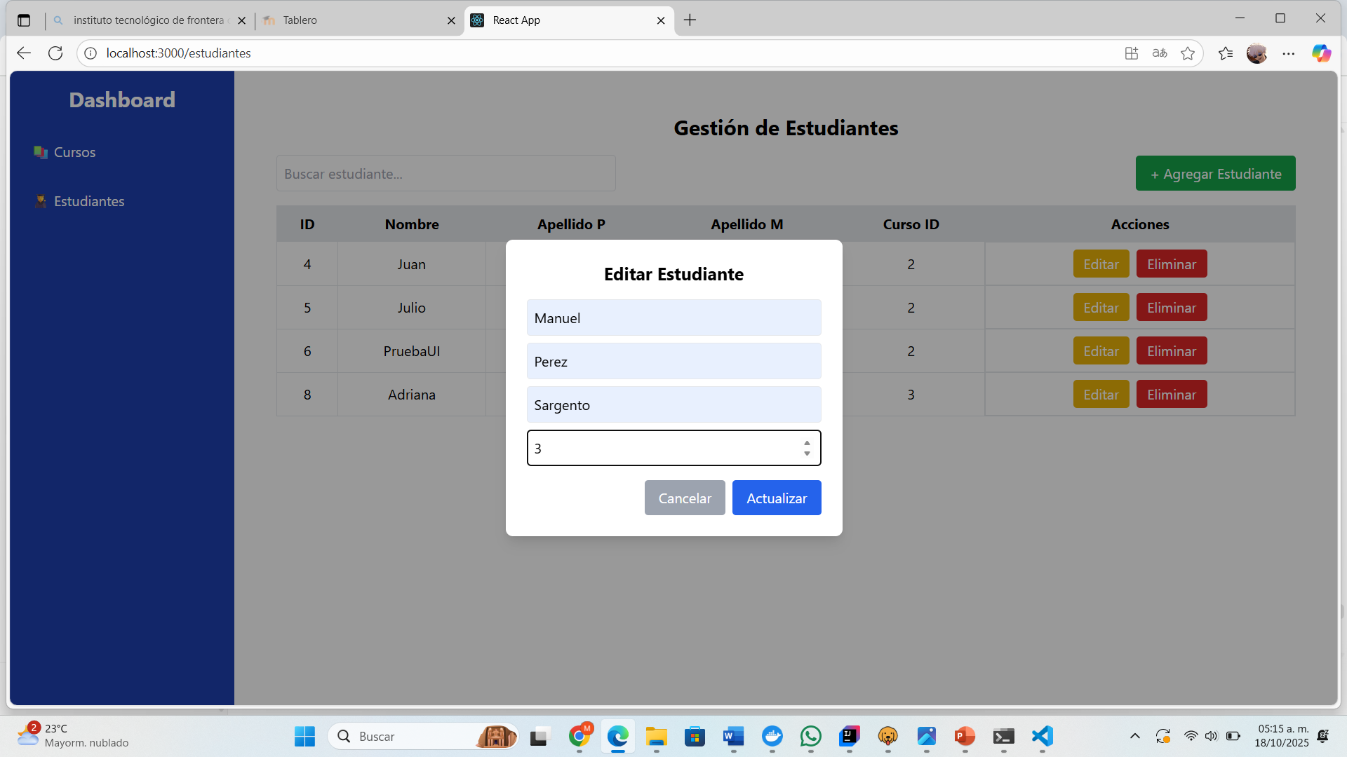
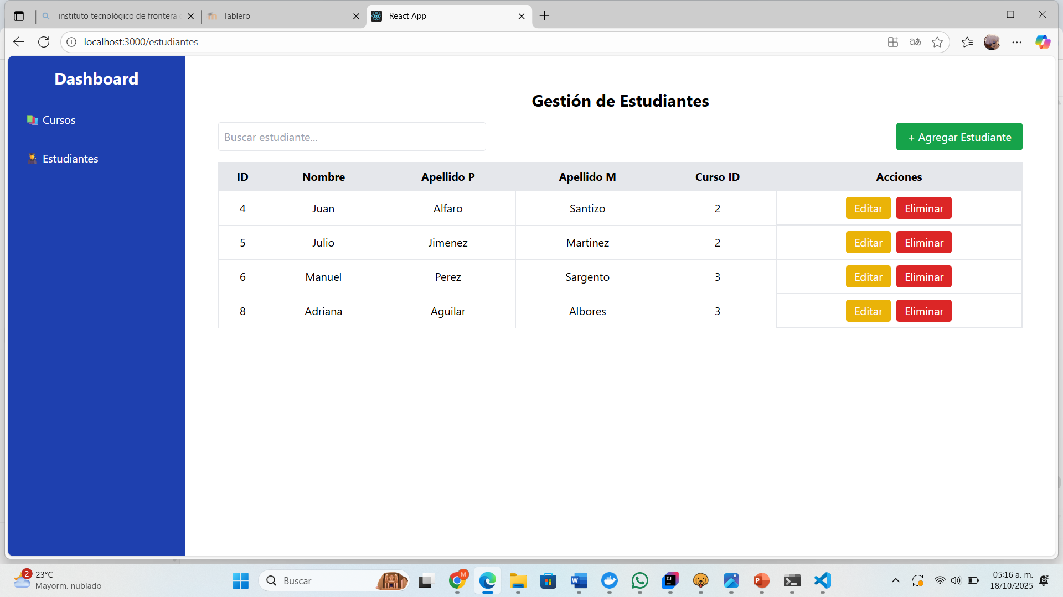
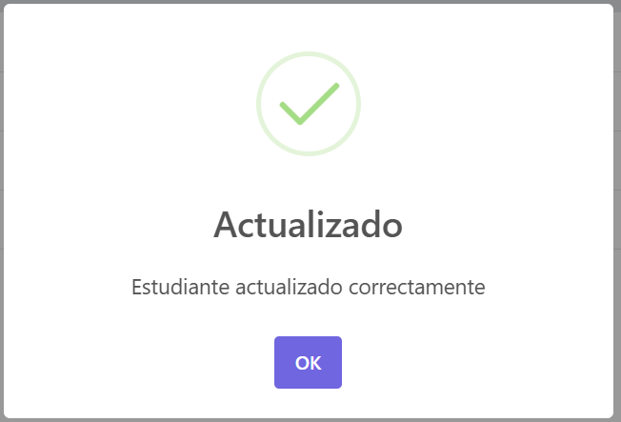
Se crearon controladores (controllers) encargados de gestionar las rutas PUT para actualizar los registros en el backend.
.

Slide 20
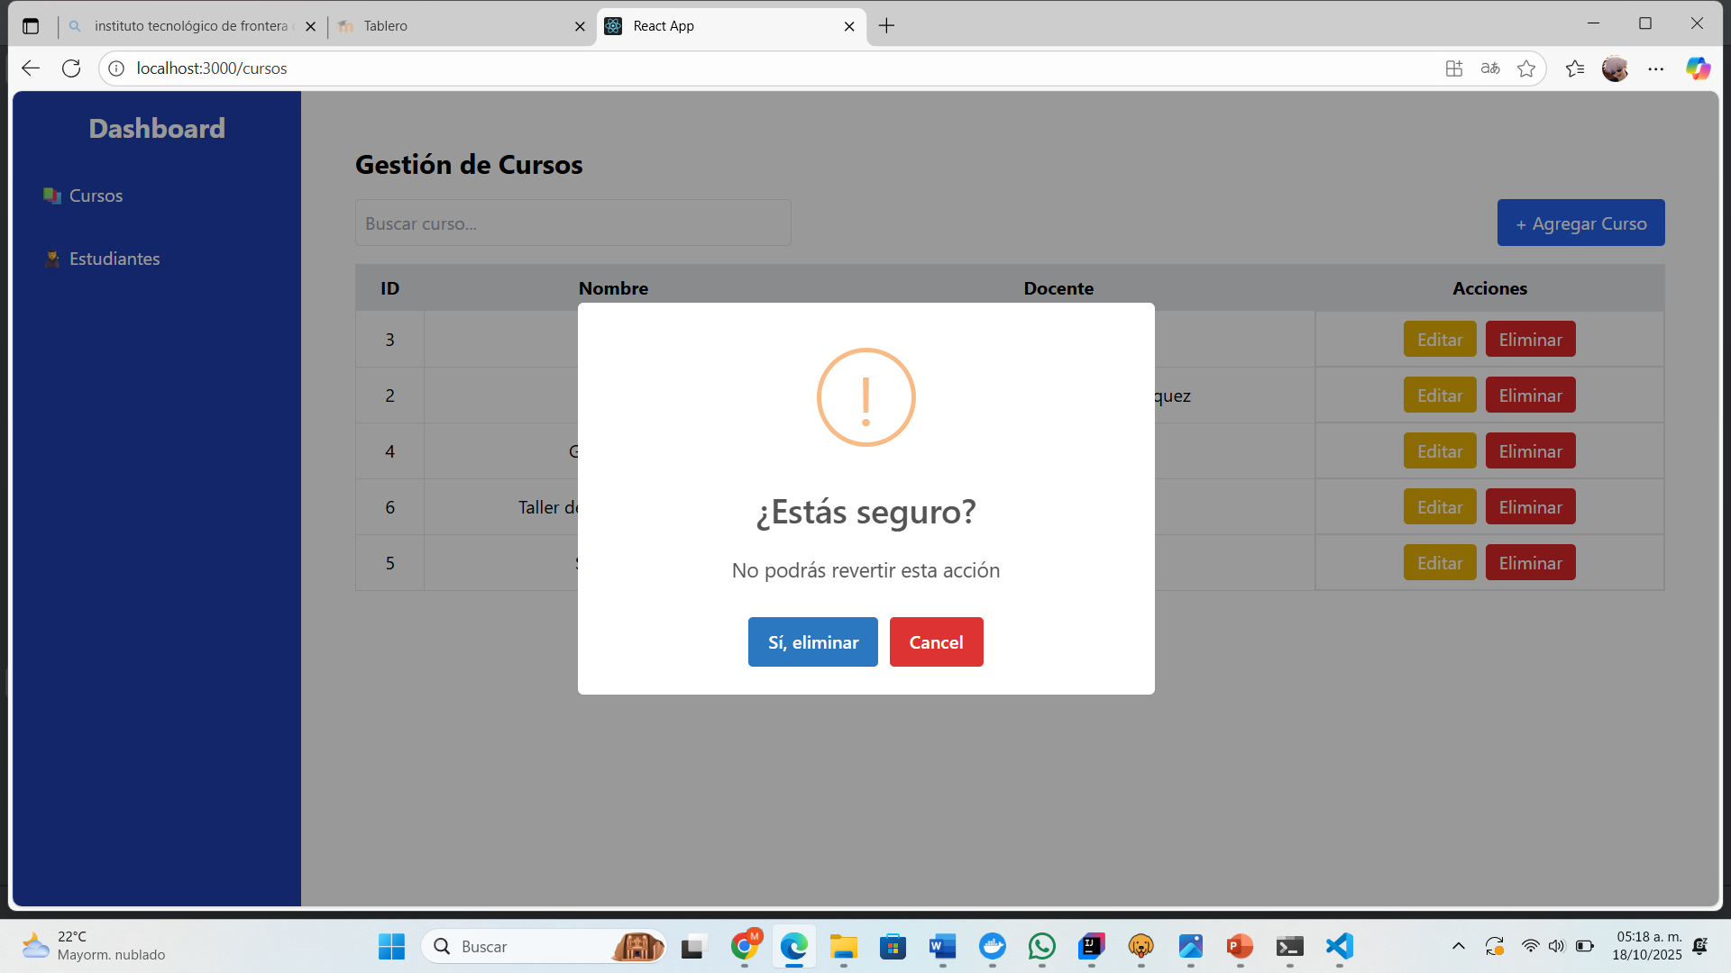
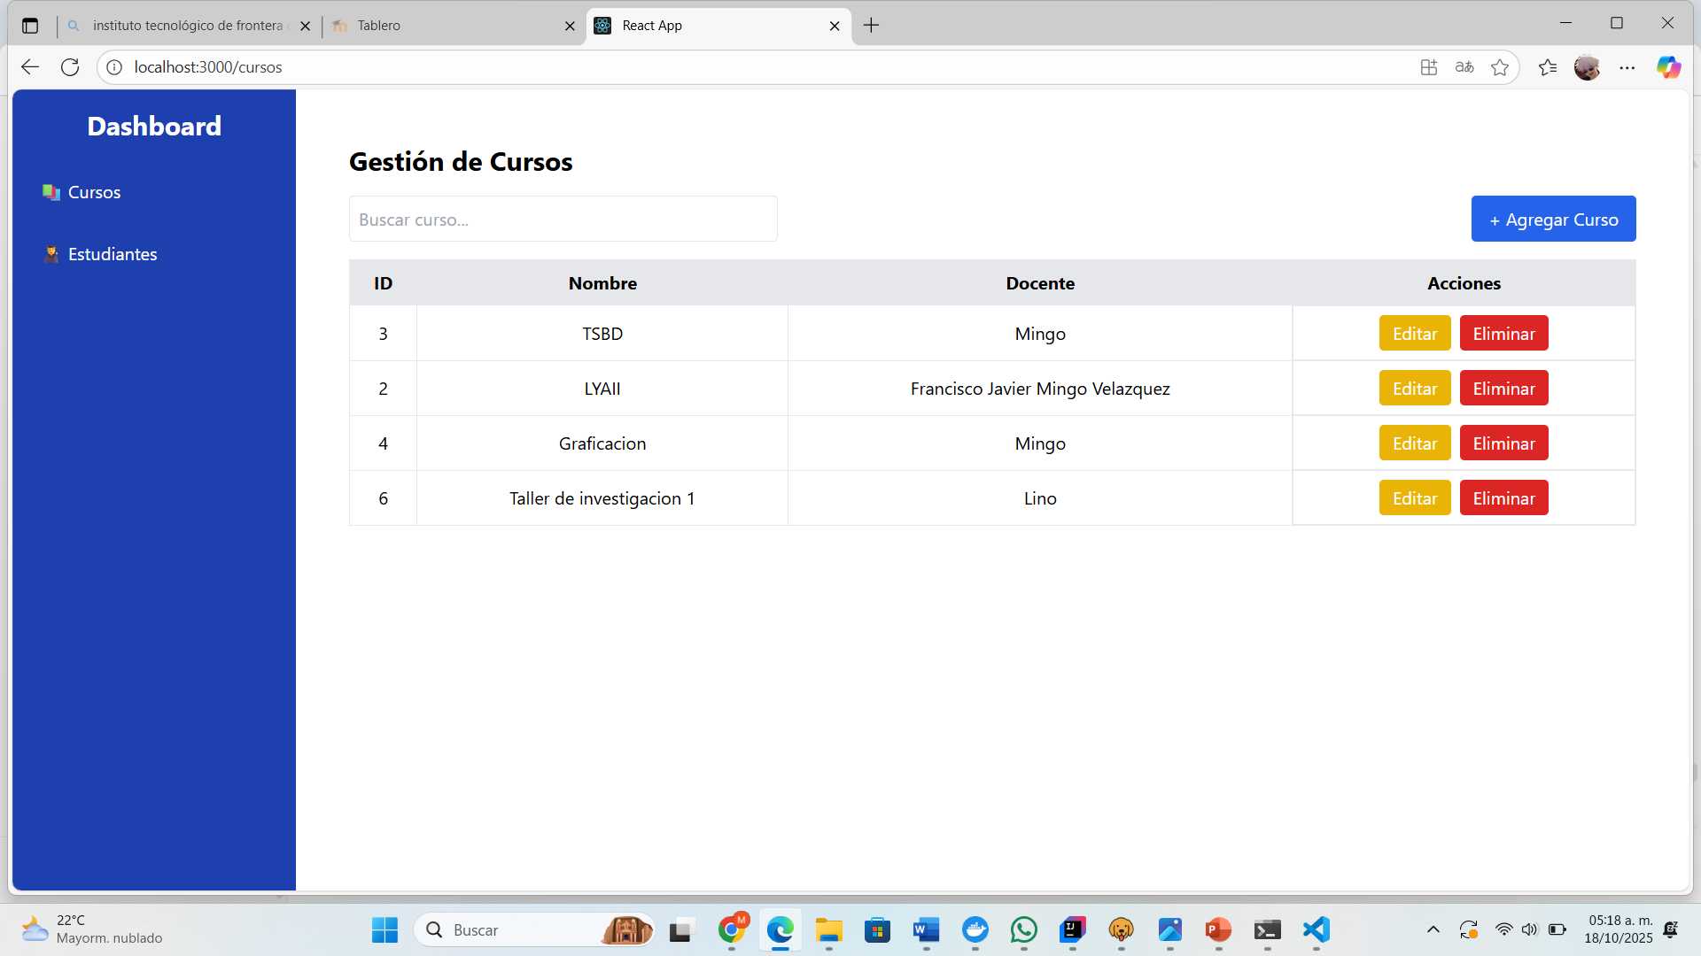
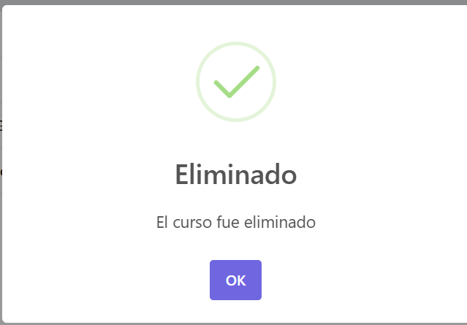
Se crearon controladores (controllers) que gestionaban las rutas DELETE.
.

Slide 21
Se crearon controladores (controllers) que gestionaban las rutas POST
.

Slide 22
Conclusión
.
Esta práctica permitió comprender de manera integral el ciclo de desarrollo de aplicaciones basadas en microservicios, desde la gestión de datos hasta su visualización en distintas interfaces. Cada framework ofreció un enfoque particular:
Angular: estructura y escalabilidad.
Astro: simplicidad y rapidez de integración.
React: dinamismo y fluidez visual.
NestJS: construcción de un backend robusto y modular. El uso de Docker para las bases de datos MySQL y PostgreSQL garantizó un entorno aislado, estable y replicable, mientras que las pruebas realizadas confirmaron la correcta comunicación entre los microservicios.

